Slide 1
制定产品战略
营销管理（中国版）
第Ⅳ篇：提供价值
第10章
菲利普·科特勒 - 凯文·莱恩·凯勒 - 卢泰宏

Slide 2
本章问题
1. 产品的特点是什么？可以如何分类？
2. 公司如何建立和管理产品组合与产品线？
3. 公司如何利用包装、标志、担保和保证作为营销工具？
4. 开发和管理新产品的主要阶段有哪些？管理新产品开发过程的最佳方式是什么？
5. 在产品生命周期的各个阶段应当采取何种营销战略？
Copyright © 2009 Pearson Education, Inc. Publishing as Prentice Hall 10-<number>

Slide 3
本章内容
产品特征和分类
产品关系
包装、标志、担保和保证
管理新产品
产品生命周期营销战略
奔驰
创新营销：
迪士尼
营销在中国：
中星微电子
创新营销：
索尼
营销在中国：
开发适合中国市场的产品
本章案例：丰田
Copyright © 2009 Pearson Education, Inc. Publishing as Prentice Hall 10-<number>

Slide 4
What is a Product?
产品是指提供给市场以满足需要和需求的任何东西，包括有形产品、服务、体验、事件、资产、组织、信息和创意。
Copyright © 2009 Pearson Education, Inc. Publishing as Prentice Hall 10-<number>

Slide 5
五个产品层次
潜在产品
增值产品
期望产品
基本产品
核心产品
Copyright © 2009 Pearson Education, Inc. Publishing as Prentice Hall 10-<number>

Slide 6
产品分类维度
耐久性
有形性
通途
Copyright © 2009 Pearson Education, Inc. Publishing as Prentice Hall 10-<number>

Slide 7
消费品分类
便利品
选购品
特购品
非搜寻商品
Copyright © 2009 Pearson Education, Inc. Publishing as Prentice Hall 10-<number>

Slide 8
工业品分类
原材料和零部件
资本品
供应物和商业服务
Copyright © 2009 Pearson Education, Inc. Publishing as Prentice Hall 10-<number>

Slide 9
成品层级
产品
项目
产品类型
产品线
产品大类
产品家族
需求家族
Copyright © 2009 Pearson Education, Inc. Publishing as Prentice Hall 10-<number>

Slide 10
产品线分析
核心产品
主要产品
特殊产品
便利产品
Copyright © 2009 Pearson Education, Inc. Publishing as Prentice Hall 10-<number>

Slide 11
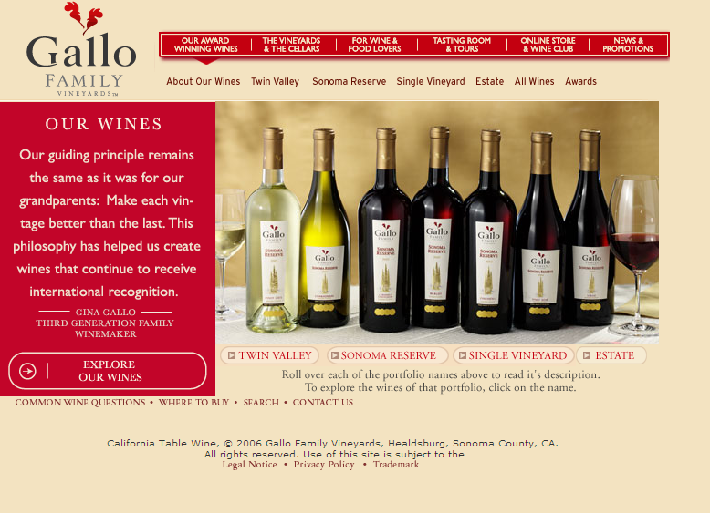
产品线延伸
向下延伸
向上延伸
双向延伸
Copyright © 2009 Pearson Education, Inc. Publishing as Prentice Hall 10-<number>

Slide 12
什么是第5个P？
包装，常被称作第5个P，是指设计并生产产品容器的一系列活动。
Copyright © 2009 Pearson Education, Inc. Publishing as Prentice Hall 10-<number>

Slide 13
包装的目标
识别品牌
传递描述性和有说服力的信息
便于产品的运输和保护
易于家庭储存
帮助产品的消费
Copyright © 2009 Pearson Education, Inc. Publishing as Prentice Hall 10-<number>

Slide 14
新产品类型
新问世产品
新产品线
补充产品
改进产品
再定位产品
成本降低
Copyright © 2009 Pearson Education, Inc. Publishing as Prentice Hall 10-<number>

Slide 15
新产品开发的限制因素
缺乏创意
市场过于细分
来自社会和政府的制约
开发成本
资金不足
开发时间越来越短
产品生命周期变短
Copyright © 2009 Pearson Education, Inc. Publishing as Prentice Hall 10-<number>

Slide 16
寻找一个成功的新产品
每个产品创意的成本
创意数量
阶段
通过率
总成本
创意筛选 64 1：4 $ 1 000 $ 64 000
概念测试 16 1：2 20 000 320 000
产品开发 8 1：2 200 000 1 600 000
市场测试 4 1：2 500 000 2 000 000
全国上市 2 1：2 5 000 000 10 000 000
5 721 000 13 984 000
Copyright © 2009 Pearson Education, Inc. Publishing as Prentice Hall 10-<number>

Slide 17
新产品开发决策过程
制定未来规划
是
是
是
是
是
是
是
是
1. 提出创意
2. 创意筛选
3. 概念开发和测试
4. 营销战略
5. 商业分析
6. 产品开发
7. 市场测试
8. 商业化
是
是
否
否
创意返回到产品开发阶段？
修改产品或营销方案
否
否
否
否
否
否
否
否
放弃
Copyright © 2009 Pearson Education, Inc. Publishing as Prentice Hall 10-<number>

Slide 18

提出创意：创造性方法
列出属性
强行联系
形态分析
改变通常的假设
新环境
心智图
Copyright © 2009 Pearson Education, Inc. Publishing as Prentice Hall 10-<number>

Slide 19

横向映射
加油站 + 食物
咖啡厅 + 互联网
谷物 + 零食
糖果 + 玩具
音频 + 便携
Copyright © 2009 Pearson Education, Inc. Publishing as Prentice Hall 10-<number>

Slide 20
产品创意评价工具
产品
成功要素
权重(a)
打分
(b)
得分
(c = a x b)
独特性或优越性 0.4 0.8 0.32
性价比高 0.3 0.6 0.18
营销资金充足 0.2 0.7 0.14
竞争不激烈 0.1 0.5 0.05
合计 1.0 0.69ª
a. 0—0.3为差，0.31—0.6为一般，0.61—0.8为好。最小的接受值为0.61
Copyright © 2009 Pearson Education, Inc. Publishing as Prentice Hall 10-<number>

Slide 21
概念开发中的名词
贵
每盎司售价高
产品创意
产品概念
大类概念
品牌概念
概念测试
●品牌C
火腿和鸡蛋
热麦片
●
低卡路里
高卡路里
细分市场3
细分市场4
慢
快
薄饼
速食
早餐●
●品牌A
品牌C
●
●
热麦片
细分市场1
细分市场2
便宜
每盎司售价低
a. 产品定位图
（早餐市场）
b. 品牌定位图
（速食早餐市场）
Copyright © 2009 Pearson Education, Inc. Publishing as Prentice Hall 10-<number>

Slide 22
概念测试
可传播性和可信性
需要程度
差距水平
感知价值
购买意向
用户目标、购买时间和购买频率
Copyright © 2009 Pearson Education, Inc. Publishing as Prentice Hall 10-<number>

Slide 23
营销战略
目标市场规模、结构和行为
计划价格、分销战略和第一年的营销预算
长期销售额、利润和不同时期的市场组合战略
Copyright © 2009 Pearson Education, Inc. Publishing as Prentice Hall 10-<number>

Slide 24
市场测试决策
在多少个城市测试？
哪些城市？
测试时长？
收集什么信息？
做些什么？
Copyright © 2009 Pearson Education, Inc. Publishing as Prentice Hall 10-<number>

Slide 25
挑选首次上市市场的标准
市场潜量
公司在当地的声誉
建立渠道的成本
传媒成本
Copyright © 2009 Pearson Education, Inc. Publishing as Prentice Hall 10-<number>

Slide 26
产品生命周期
产品的生命是有限的。
产品销售会经过不同的阶段，每一阶段销售者都会面临不同的挑战和机遇。
在不同阶段有不同的利润水平
在不同阶段，需要不同的战略
Copyright © 2009 Pearson Education, Inc. Publishing as Prentice Hall 10-<number>

Slide 27
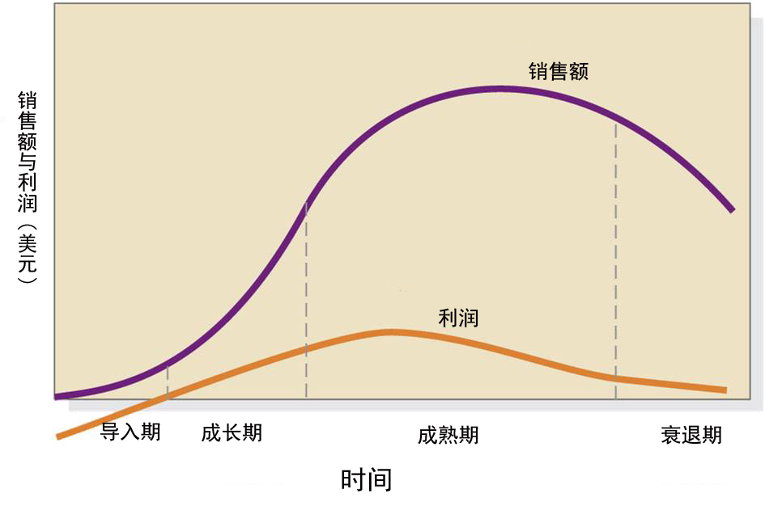
销售额与产品生命周期
Copyright © 2009 Pearson Education, Inc. Publishing as Prentice Hall 10-<number>

Slide 28
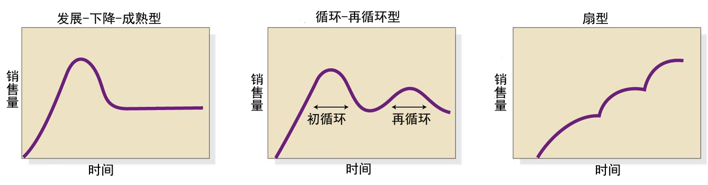
普通产品的生命周期
Copyright © 2009 Pearson Education, Inc. Publishing as Prentice Hall 10-<number>

Slide 29
维持市场迅速发展的战略
提高质量、增加新产品的新能或改进产品外观
增加新式样和辅助产品
进入新的细分市场
扩大渠道覆盖率
从产品知名度宣传相产品偏好宣传的转移
降价以吸引价格敏感的购买者
Copyright © 2009 Pearson Education, Inc. Publishing as Prentice Hall 10-<number>

Slide 30
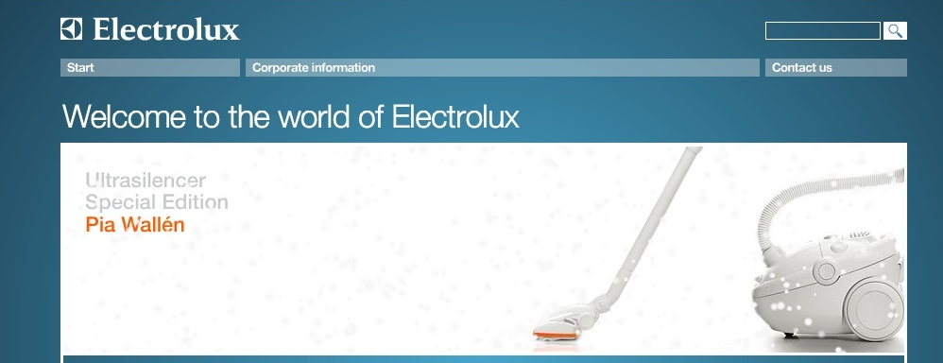
成熟期中的阶段
发展
稳定
下降
Copyright © 2009 Pearson Education, Inc. Publishing as Prentice Hall 10-<number>

Slide 31
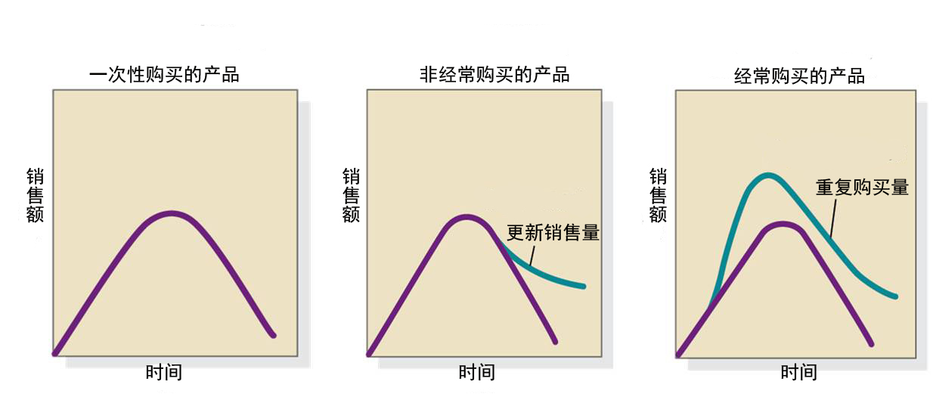
三种产品类型的生命周期
Copyright © 2009 Pearson Education, Inc. Publishing as Prentice Hall 10-<number>

Slide 32
营销讨论
产品功能是品牌成功的关键。
对阵
产品设计的品牌成功的关键。
新产品应将那些人作为自己的目标市场？
Copyright © 2009 Pearson Education, Inc. Publishing as Prentice Hall 10-<number>

Slide 33
案例讨论
创新营销：
索尼
创新营销：
迪士尼
本章案例：丰田
Copyright © 2009 Pearson Education, Inc. Publishing as Prentice Hall 10-<number>

Slide 34
案例讨论
营销在中国：
中星微电子
营销在中国：
开发适合中国市场的产品
Copyright © 2009 Pearson Education, Inc. Publishing as Prentice Hall 10-<number>

